Slide 1

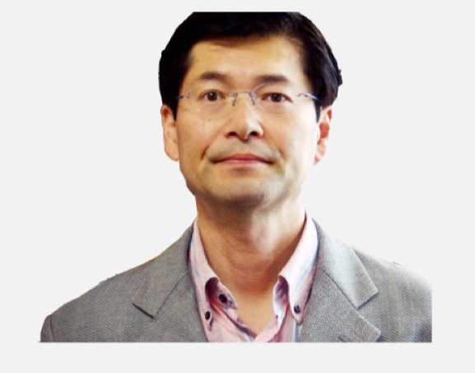
I know you.
私はあなたを
知っている
Ayano Tokoro
Nao Hayashiguchi

Slide 2
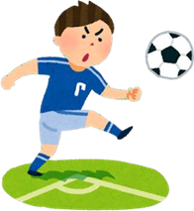
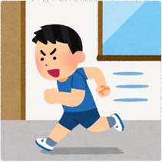


Step1 ○×Quize！
(1)
(2)
(3)
〇 or ×
〇 or ×
〇 or ×

Slide 3
Step2 Fill in the blanks!
Yoshi: I know that you play soccer.
I ( ) ( ) that you can play soccer well.
am
sure
sure
can
(2)Yoshi: I’m ( ) that you ( ) get a high score
on the next test.
(3) Yoshi: I know you often run after school.
I’m ( ) ( ) you can run fast.
sure
that

Slide 4

Step3 Grammar Point!
I’m sure that you can play soccer well.
(私はあなたがサッカーを上手にすることができると
確信している。)
I＋( am ) ＋ sure ＋ ( that )～で
（ 私は～と確信している ）という意味になる。
★確かな理由があり自分の意見に自信があるときに言える!

Slide 5
Step4 Let’s do activities!
Illustration cards から、自分のできることを９個選び、
下の表に書こう！
Ex.
go shopping
alone
ride a bicycle
run fast
play soccer
dance
swim
use a computer
drink coffee
draw a picture

Slide 6

② Let’s talk with your partner!
(Let’s do Janken!)
Winner⇒A , Loser⇒B
A: Hello, ___. How are you doing?
B: Hi, __. I’m (good/fine/great).
And you?
A: I’m (good/fine/great).
Anyway, I can answer
what you can do.
B: That’s interesting. Let’s try it!
A: I’m sure that you can _____.
Can you do this?
B: Yes, I can do it! 😊
(B: Yes だったら自分のカードにチェックをつけよう！ )
B: No, I can’t do it. 😢
You don’t know about me.
(A: No と言われたら違う質問をしよう)

